Slide 1
Phân tích điểm thi THPTQG 2022 - 2024
Bùi Hải Đăng - 23020356 (Leader)
Vũ Nguyên Đan - 23020351
Muộn Quốc Khánh Linh - 23020393

Slide 2
Table of contents
01
02
Điểm thi các môn
Số lượng thí sinh dự thi
03
04
Điểm thi các khối
Chứng minh giả thuyết
05
Kết luận chung

Slide 3
01
Số lượng thí sinh dự thi

Slide 4
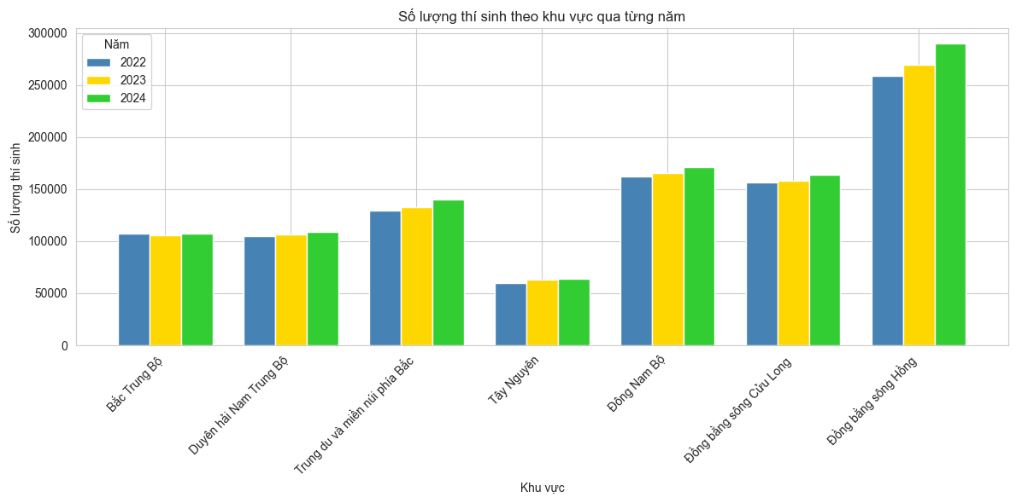
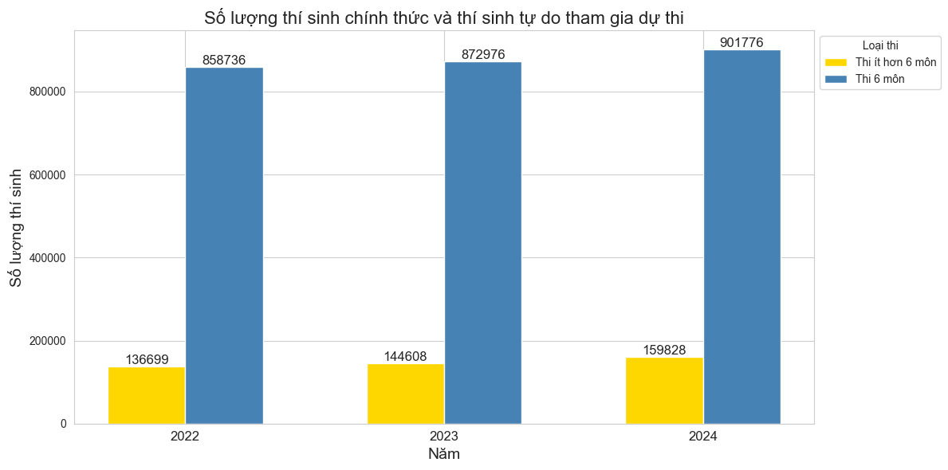
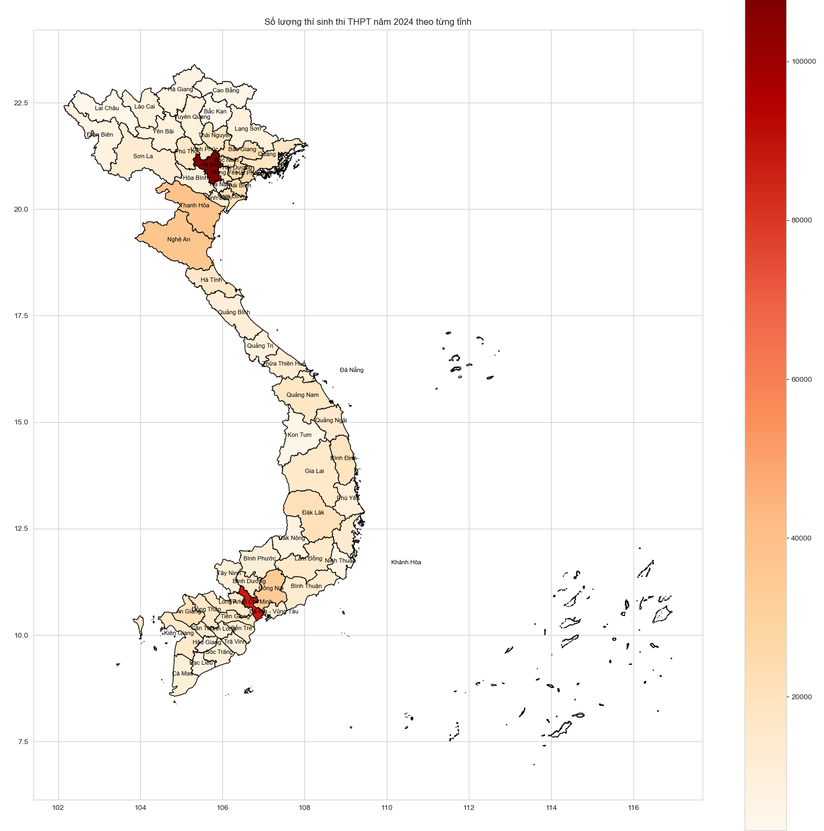
Các khu vực đô thị và đông dân cư như Đồng bằng sông Hồng và Đông Nam Bộ chiếm ưu thế rõ rệt.
Các tỉnh miền núi, Tây Nguyên cần thêm hỗ trợ để cải thiện điều kiện về kinh tế, giáo dục và tăng cường khả năng tiếp cận giáo dục.
Các khu vực đông dân cư như Đồng bằng sông Hồng và Đông Nam Bộ tiếp tục chiếm ưu thế về số lượng thí sinh, phản ánh sự chênh lệch rõ rệt giữa các vùng. Các vùng có điều kiện kinh tế khó khăn (Tây Nguyên, miền núi phía Bắc) có tốc độ tăng trưởng thấp, cần chú trọng đầu tư giáo dục nhiều hơn.
Sự gia tăng số lượng thí sinh, cả chính thức và tự do qua từng năm đã cho thấy sự ổn định trong hệ thống giáo dục và số lượng học sinh tốt nghiệp THPT hàng năm, nhưng bên cạnh đó thì nhu cầu cạnh tranh cao hơn ở kỳ thi THPT sẽ xảy ra.

Slide 5
02
Điểm thi các môn

Slide 6
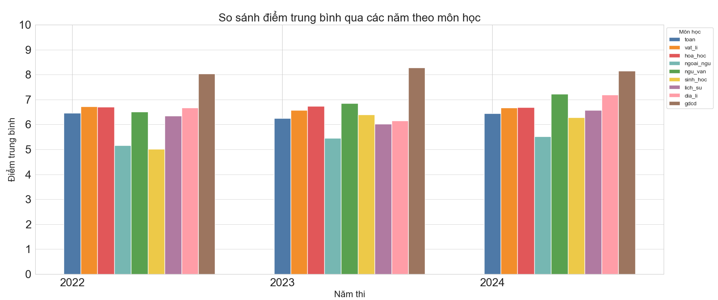
ĐTB 9 môn qua 3 năm
Ngoại ngữ là môn có điểm trung bình luôn thấp nhất, có thể do đề thi có mức độ khó hoặc năng lực về ngoại ngữ của thí sinh chưa cao.
Các môn như Toán, Hóa học, Vật lí duy trì mức điểm trung bình ổn định, ít biến động qua các năm.

Slide 7
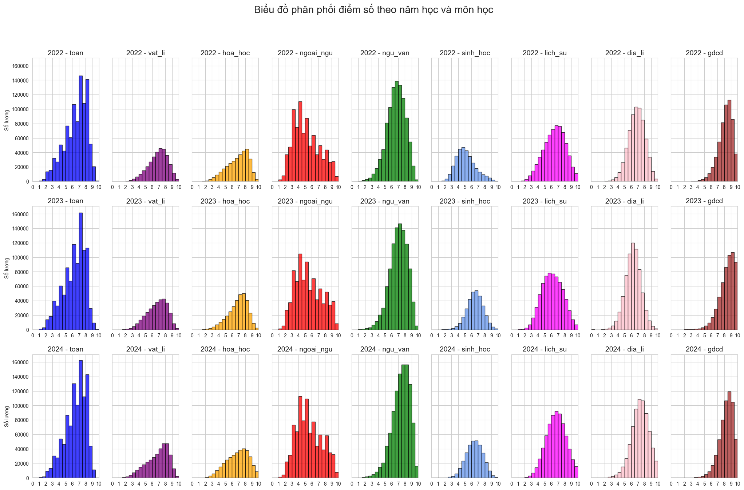
Phổ điểm 9 môn qua 3 năm
Hầu hết các môn học có phân phối gần giống phân phối chuẩn (hình quả chuông), với số lượng học sinh đạt điểm trung bình-khá (5-8) cao nhất.
Nhìn chung không có sự thay đổi quá nhiều về phổ điểm các môn trong 3 năm.
Các môn Toán và Ngoại ngữ vẫn là môn học khó đối với nhiều học sinh, cần có cách giáo dục hiệu quả để cải thiện điểm thêm.

Slide 8
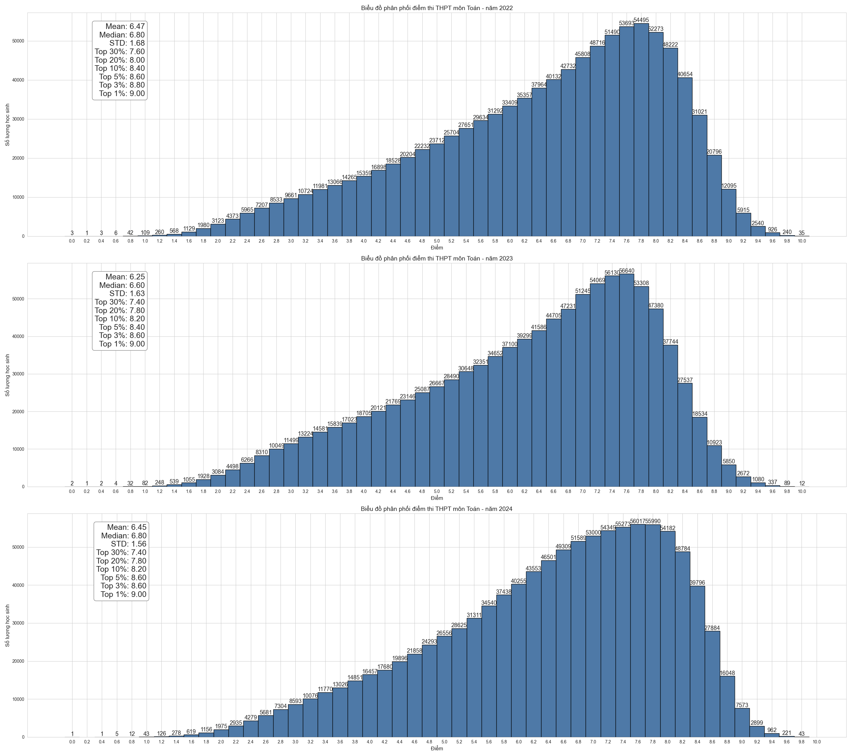
Điểm Toán qua 3 năm
Biến động điểm trung bình: Kết quả thi THPT môn Toán có biến động nhất định qua các năm, điểm trung bình năm 2023 thấp hơn so với năm 2022, tuy nhiên đã phục hồi lại vào năm 2024.
Độ ổn định trong kết quả học sinh giỏi: Nhóm học sinh giỏi (top 30%, 10%, 5%, 1%) vẫn duy trì được mức điểm ổn định qua các năm.
Sự phục hồi chất lượng giảng dạy: Sau một năm 2023 có biểu hiện giảm, kết quả năm 2024 đã trở lại ổn định và có dấu hiệu cải thiện.

Slide 9
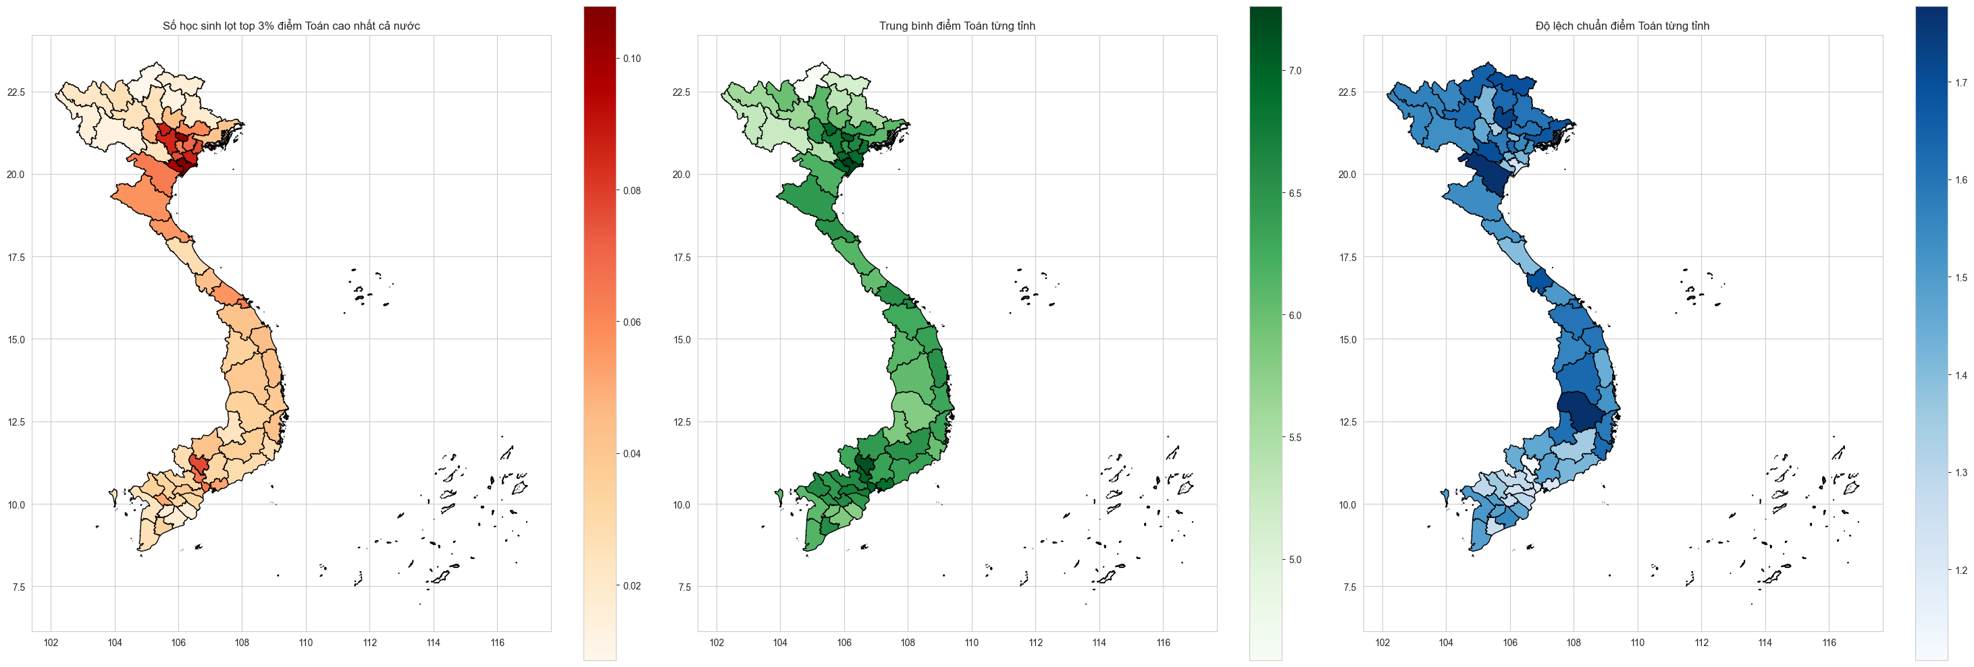
Sự phân hóa về số học sinh giỏi: Nam Định và các tỉnh Đồng bằng sông Hồng nổi bật với số lượng học sinh lọt vào top 3% nhiều nhất và điểm trung bình môn Toán cao hơn.
Sự chênh lệch trong chất lượng giáo dục giữa các vùng: Miền Trung có độ lệch chuẩn cao hơn và điểm trung bình thấp hơn, thể hiện sự khác biệt về chất lượng giảng dạy và điều kiện học tập.
Cần cải thiện về sự ổn định trong giáo dục: Độ lệch chuẩn cao tại các khu vực miền Trung và miền Nam chỉ ra rằng điểm số của học sinh có sự chênh lệch lớn.

Slide 10
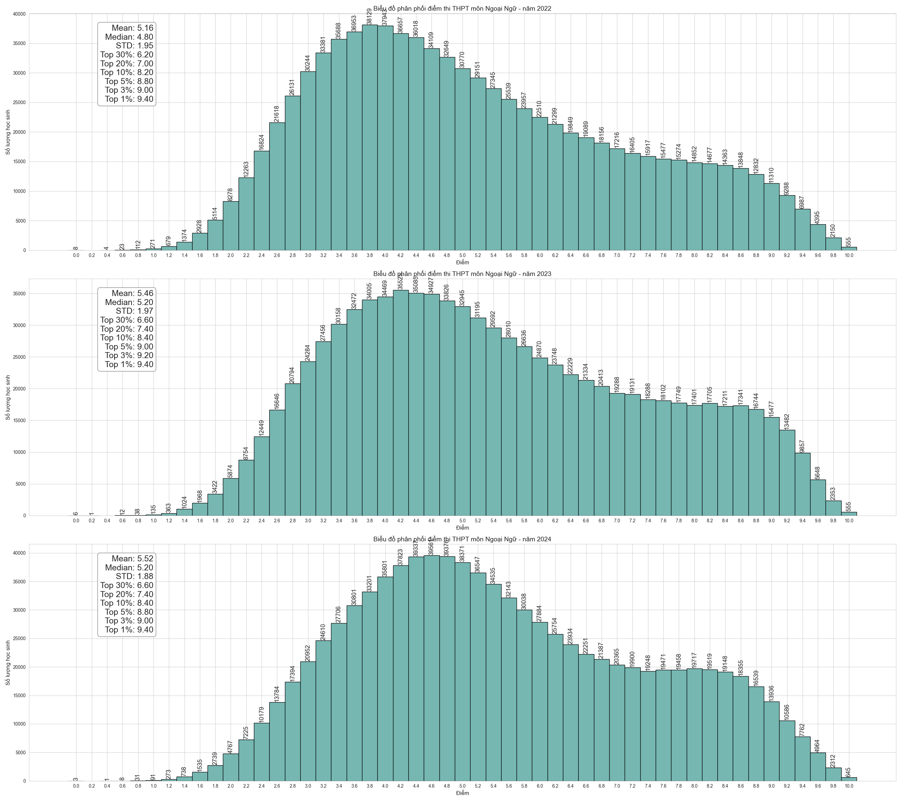
Điểm Ngoại ngữ qua 3 năm
Biến động điểm trung bình: Kết quả thi THPT môn Ngoại ngữ cho thấy điểm trung bình tăng dần qua các năm, từ 5.16 (năm 2022) lên 5.52 (năm 2024).
Chất lượng giảng dạy: Sự tăng điểm trung bình qua các năm cho thấy có sự cải thiện chất lượng giảng dạy và học tập môn Ngoại ngữ, tuy nhiên mức độ biến động điểm (độ lệch chuẩn) vẫn còn cao.
Mức độ phân tán: Độ lệch chuẩn năm 2023 là cao nhất, cho thấy sự biến động trong kết quả của học sinh lớn hơn so với các năm khác.

Slide 11
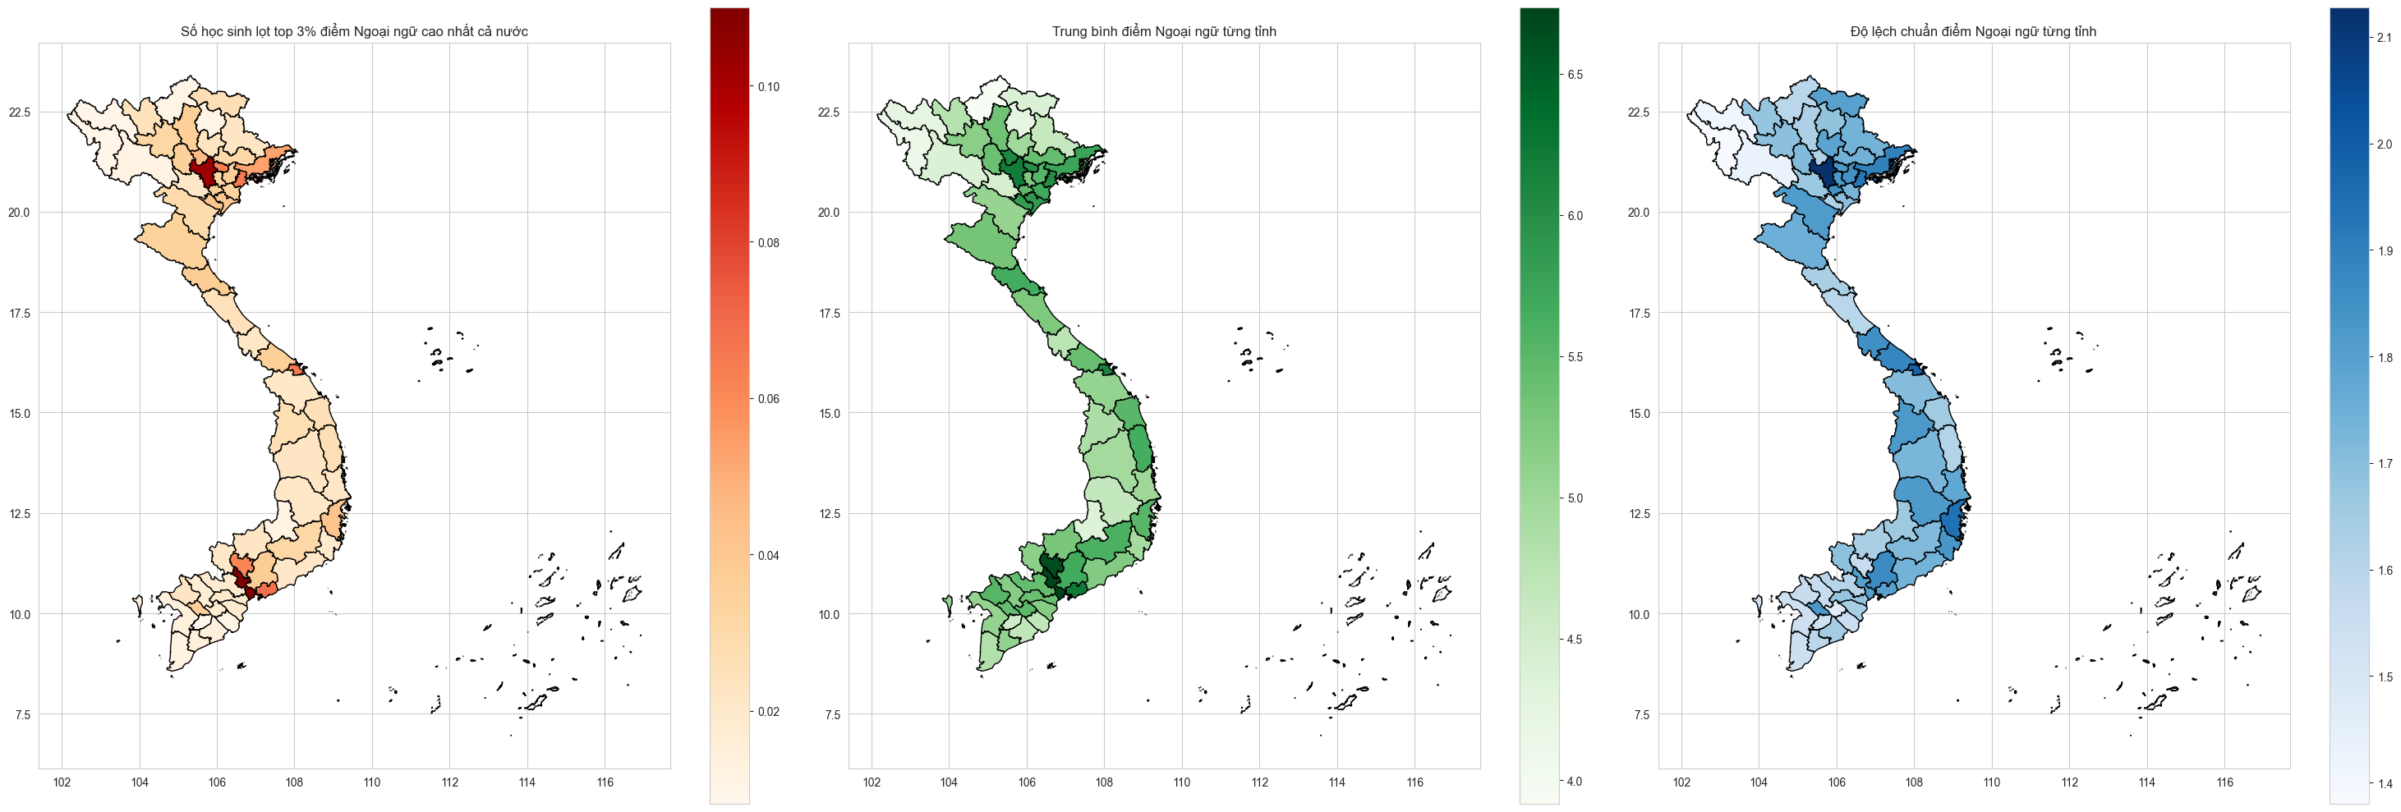
Mức độ ổn định trong kết quả học tập: Độ lệch chuẩn thấp tại các tỉnh thuộc Đồng bằng sông Hồng cho thấy sự đồng đều trong kết quả học tập, các khu vực khác như miền Trung, miền núi Phía Bắc và miền Nam cần tập trung cải thiện để giảm thiểu sự khác biệt trong kết quả của các học sinh.
Sự khác biệt về số lượng học sinh giỏi: Hà Nội, Vĩnh Phúc và TP. Hồ Chí Minh, Bình Dương chiếm ưu thế vượt trội với số lượng học sinh lọt vào top 3% nhiều nhất và điểm trung bình môn Ngoại ngữ cao.
Sự không đồng đều trong chất lượng giáo dục: Đa số các tỉnh thuộc miền núi phía Bắc, miền Nam, miền Trung có sự biến động lớn về điểm số trung bình và độ lệch chuẩn cao.

Slide 12
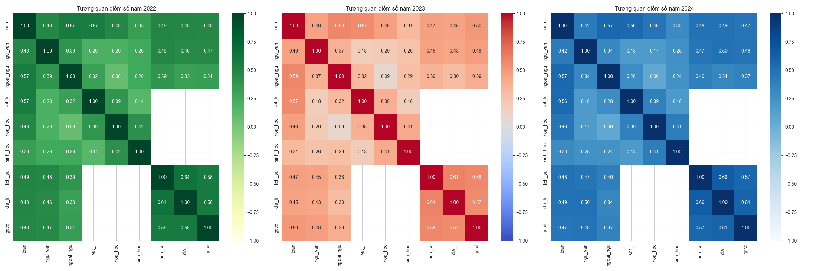
Tương quan nổi bật:
Cao nhất: Lịch sử – Địa lí (0.61 – 0.66) và Toán – Vật lí (0.56 – 0.57), phản ánh sự liên quan giữa các môn cùng khối.
Thấp nhất: Ngoại ngữ với các môn khác Toán (0.06 – 0.40), do ít liên quan về nội dung.

Slide 13
03
Điểm thi các khối

Slide 14
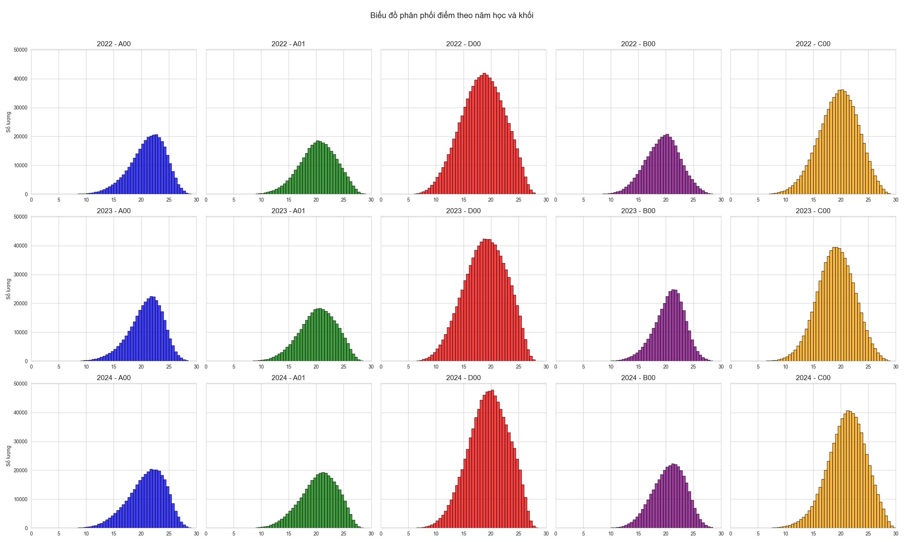
Phổ điểm 5 khối qua 3 năm
Tất cả các khối (A00, A01, D00, B00, C00) đều có phân phối điểm dạng chuông, có độ phân tán thấp, tập trung ở khoảng 15–25 điểm.
Khối tự nhiên (A00, A01, B00) có sự cạnh tranh cao hơn, ít học sinh đạt điểm cao.
Khối xã hội (C00, D00) dễ đạt điểm cao hơn, phù hợp với xu hướng cải thiện điểm số qua các năm.

Slide 15
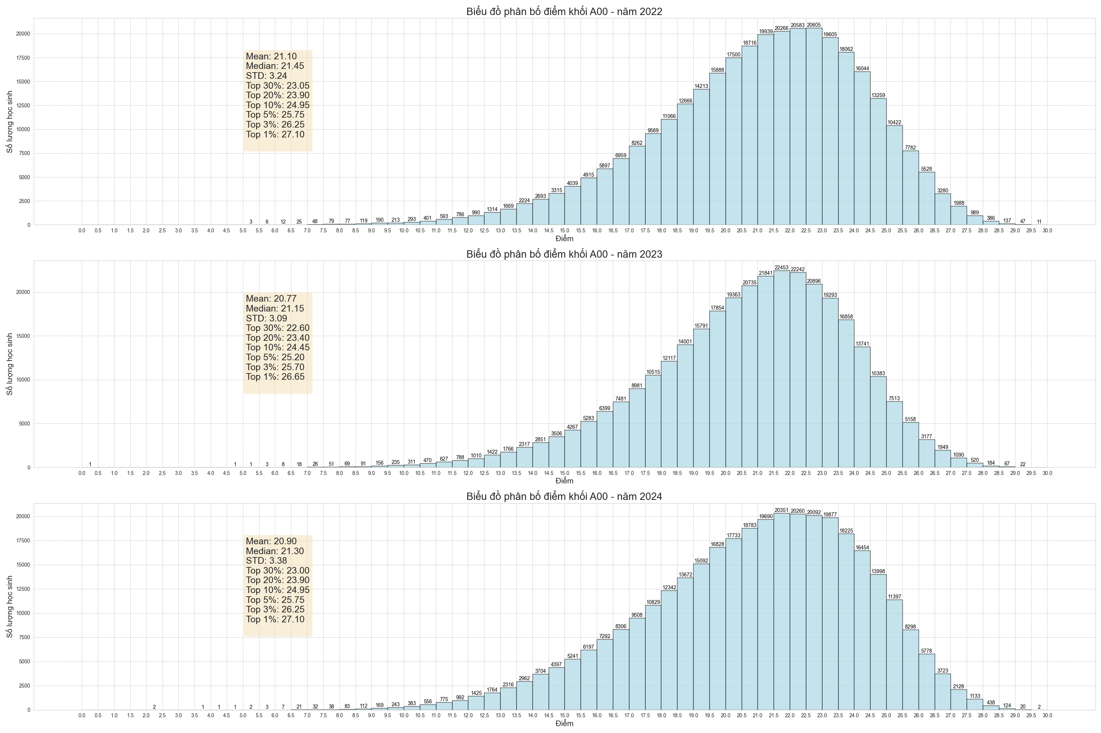
Phổ điểm khối A00 qua 3 năm
Mean
Khá ổn định qua các năm
STD
Giảm vào năm 2023
Tăng vào năm 2024
Overall
Cần có sự điều chỉnh để có kết quả tốt và đồng đều hơn

Slide 16
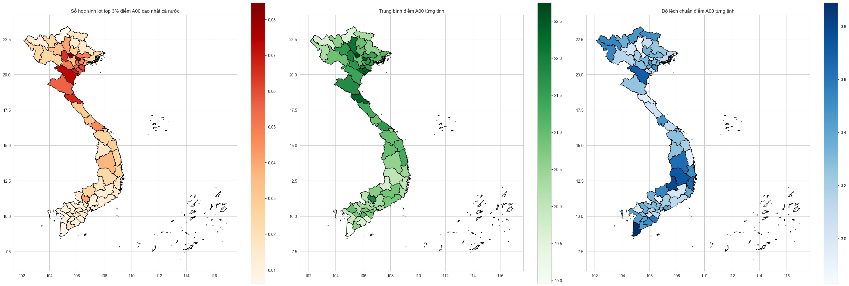
Số lượng học sinh giỏi
Đồng bằng sông Hồng
Sự không đồng đều về chất lượng giáo dục
Các tỉnh miền Trung và miền Nam
Cần đầu tư cải thiện chất lượng giáo dục
Mức độ ổn định
Miền Bắc có độ lệch chuẩn thấp
Miền Trung và miền Nam có sự biến động lớn
Môi trường học tập hiệu quả
Thanh – Nghệ – Tĩnh

Slide 17
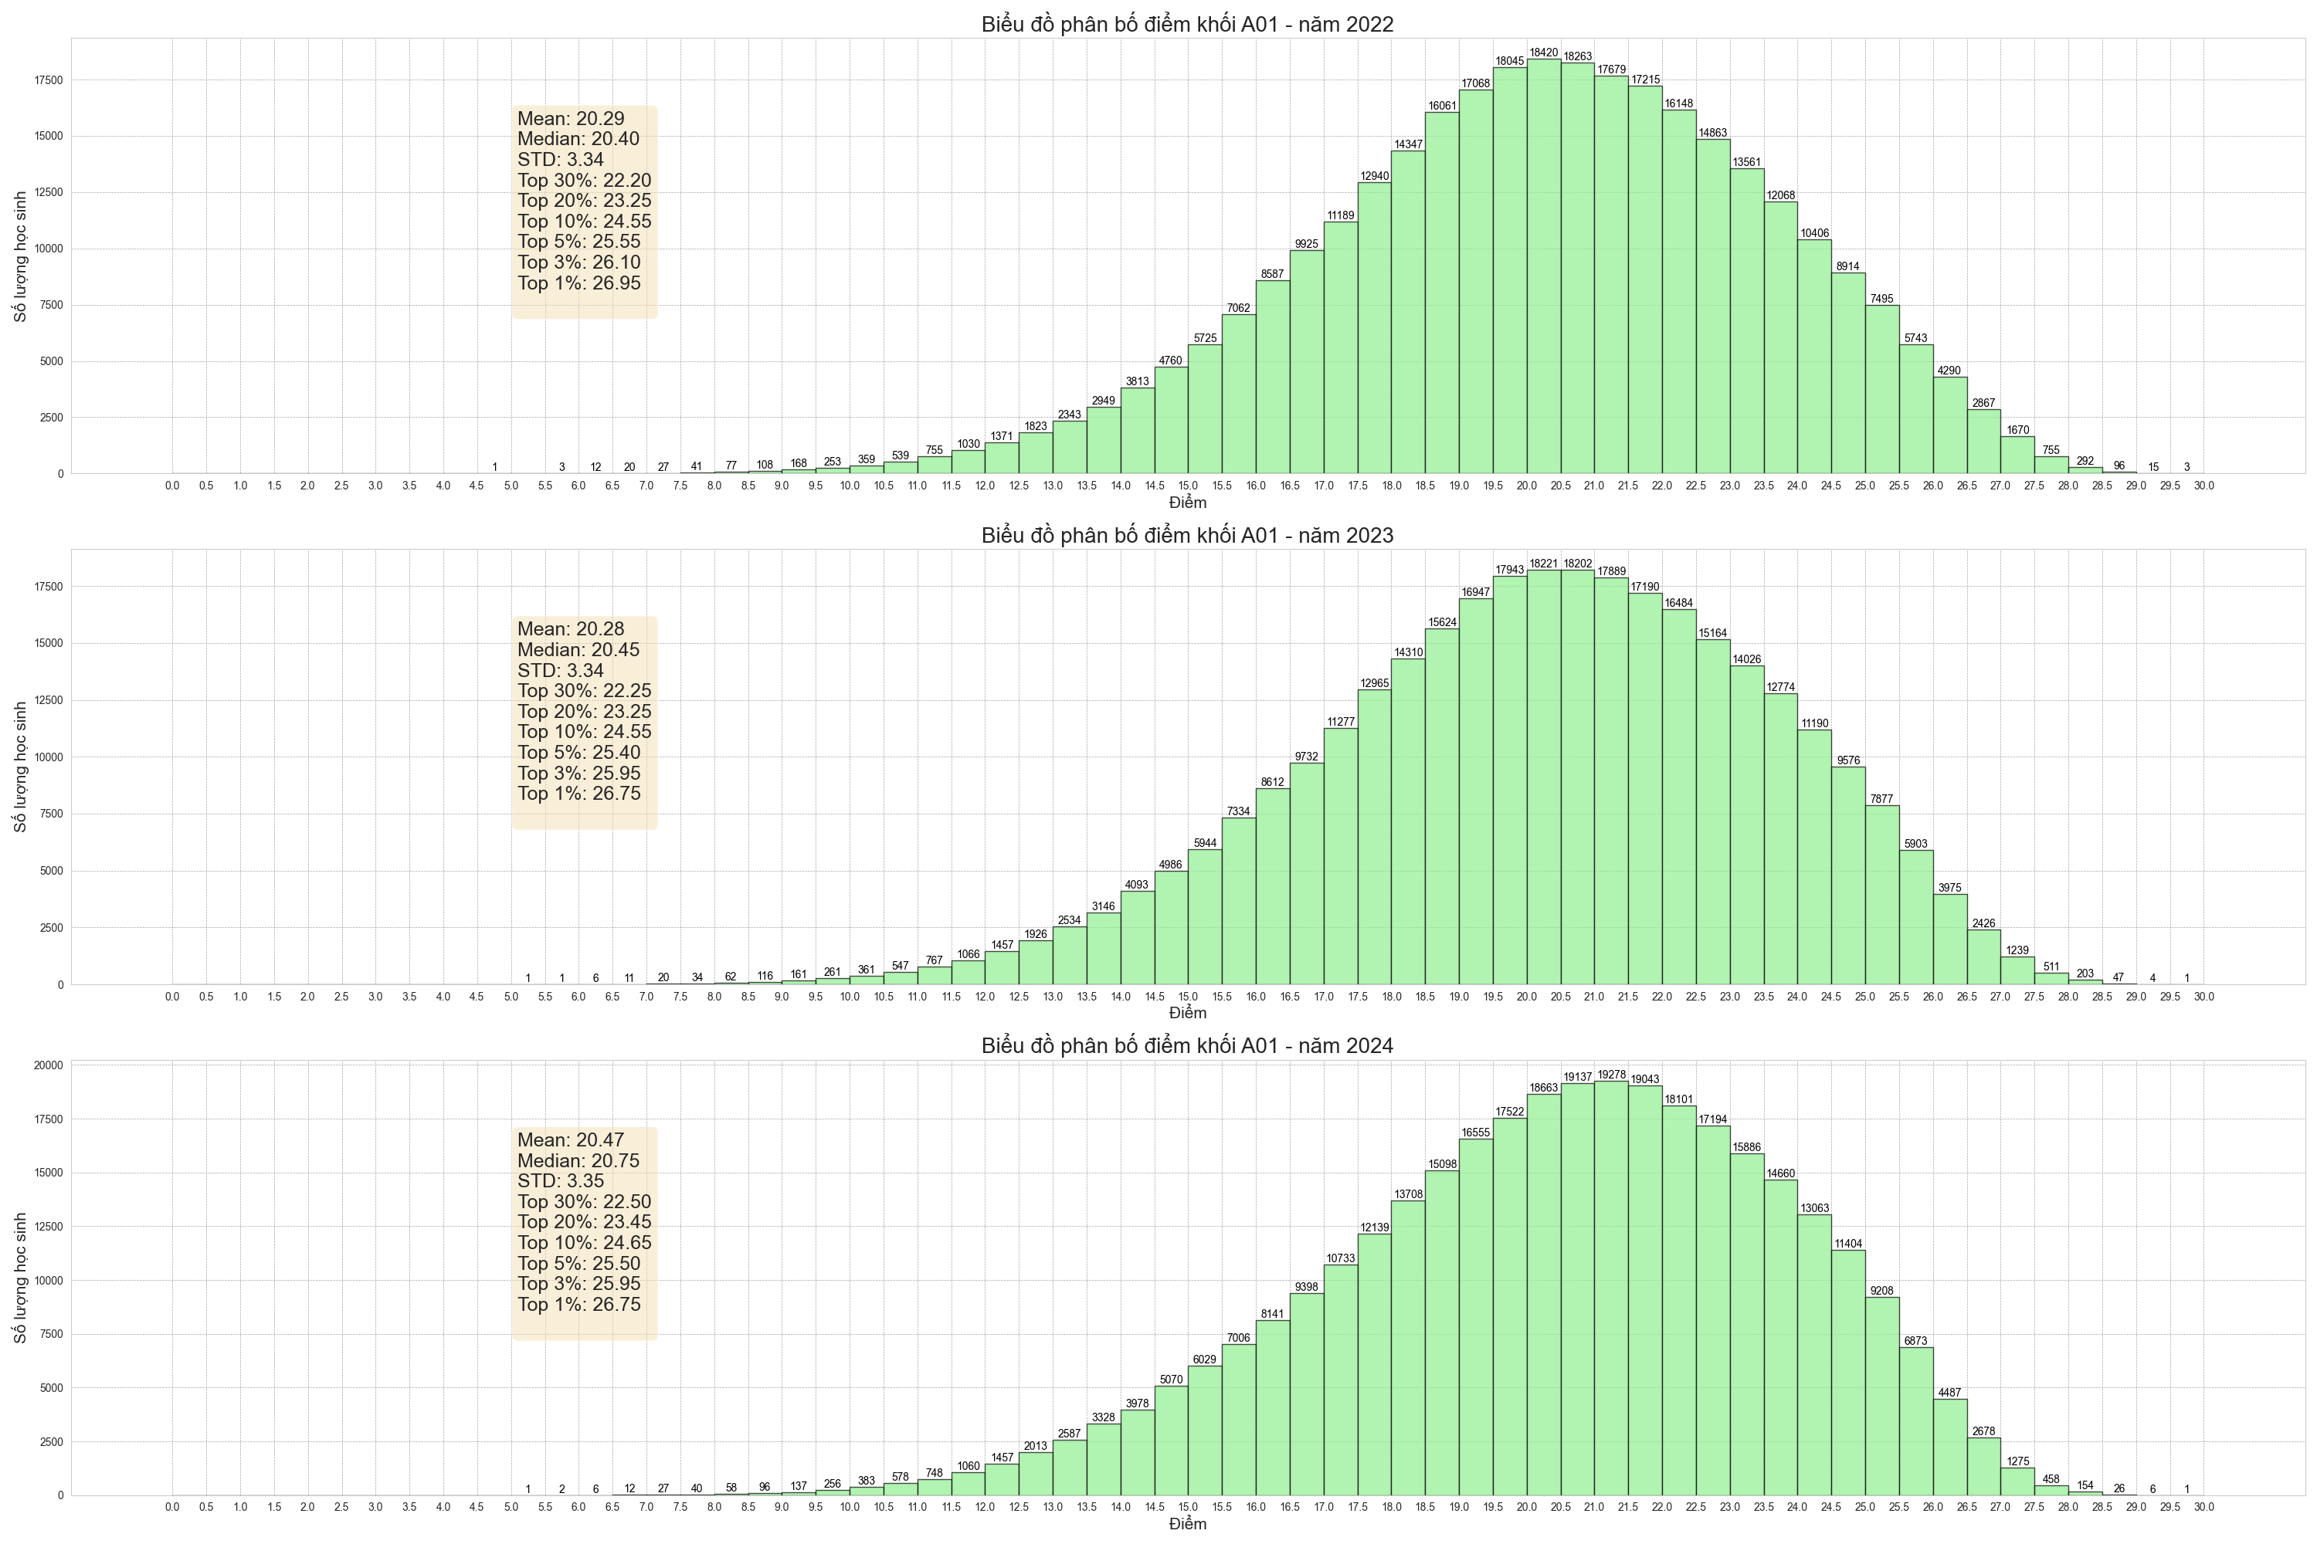
Phổ điểm khối A01 qua 3 năm
Điểm
trung bình
Duy trì ở mức ổn định
Mức độ
phân tán
Không có sự thay đổi lớn
Chất lượng học tập
Cần nâng cao mức điểm trung bình chung

Slide 18
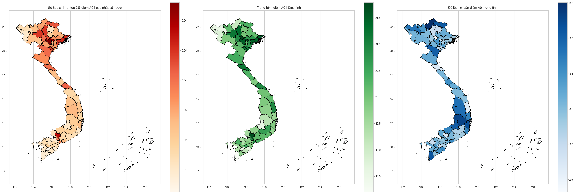
Sự khác biệt về số lượng học sinh giỏi
Hà Nội và các tỉnh miền Bắc tiếp tục chiếm ưu thế
Sự không đồng đều về chất lượng giáo dục
Tương tự A00
Cần có biện pháp nâng cao kết quả học tập
Mức độ ổn định
Tương tự A00
Miền Trung và miền Nam có sự biến động lớn
Các tỉnh miền Trung và miền Nam
Miền Bắc có độ lệch chuẩn thấp

Slide 19
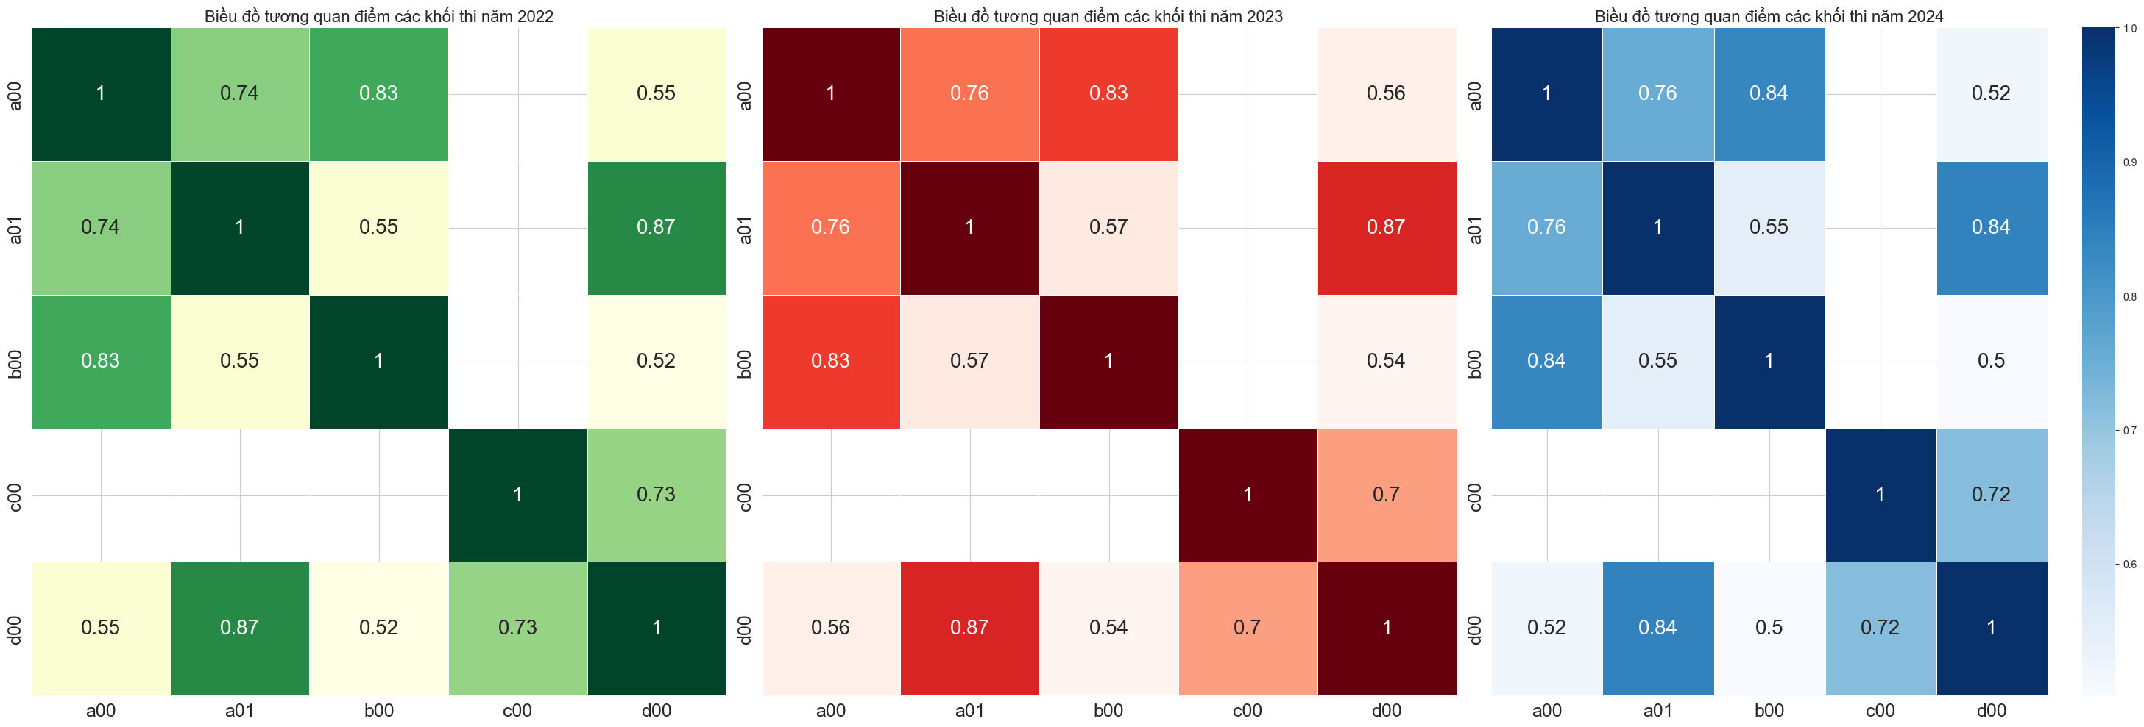
Tương quan nổi bật:
Cao nhất: A00 – B00 (0.83 đến 0.84) và A01 – D00 (0.84 đến 0.87).
Thấp nhất: Giữa khối xã hội và tự nhiên (~0.5 – 0.55).
=> Điểm thi của học sinh thường đồng nhất hơn trong các khối có môn học tương tự.

Slide 20
04
Chứng minh giả thuyết

Slide 21
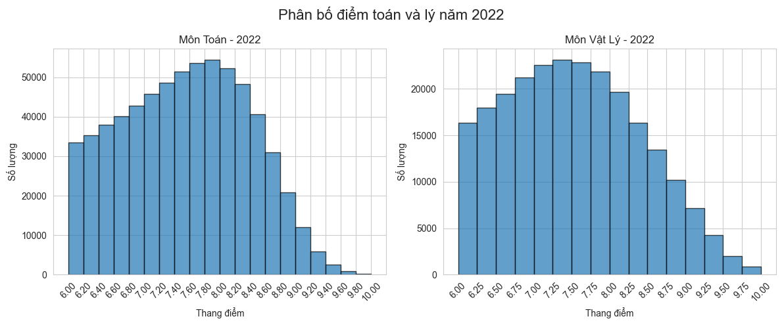
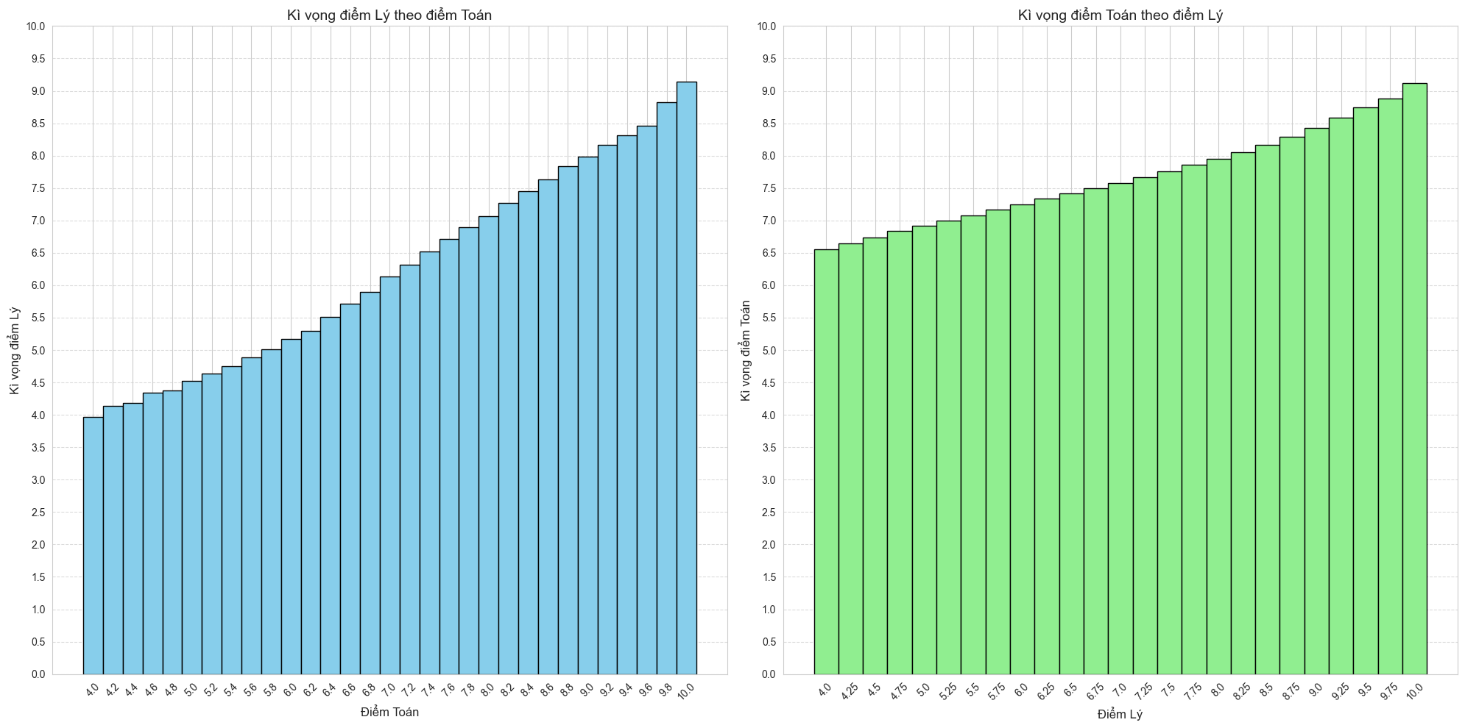
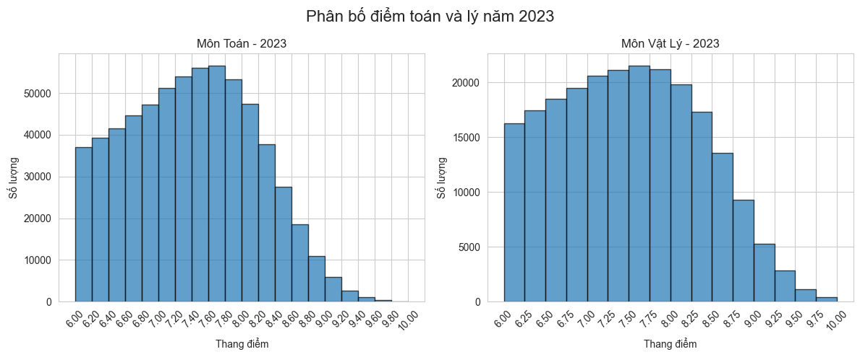
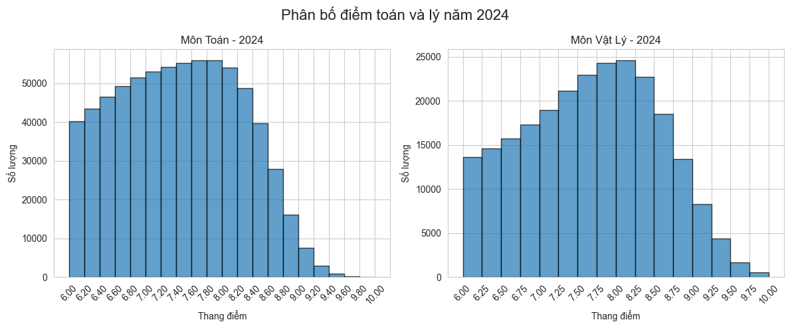
4.1: Toán và Lý nếu một môn có điểm càng cao thì môn còn lại cũng có xu hướng đạt điểm cao
Phân phối điểm Toán và Lý
Số lượng học sinh đạt điểm cao (8.0 - 10.0) ở Lý tăng lên cùng với Toán.
Kì vọng điểm Lý theo điểm Toán
Học sinh đạt 4.0 điểm Toán kì vọng điểm Lý khoảng 4.5.
Học sinh đạt 10.0 điểm Toán kì vọng điểm Lý đạt mức cao nhất (9.5 - 10.0).
Kì vọng điểm Toán theo điểm Lý
Học sinh đạt 4.0 điểm Lý kì vọng điểm Toán khoảng 6.5.
Học sinh đạt điểm Lý cao (9.0 - 10.0) có kì vọng điểm Toán tương đương.
Cho thấy mối liên hệ chặt chẽ giữa năng lực học Toán và Lý.
Kết luận
Một trong hai môn này có điểm càng cao thì môn còn lại cũng có xu hướng đạt điểm cao.

Slide 22
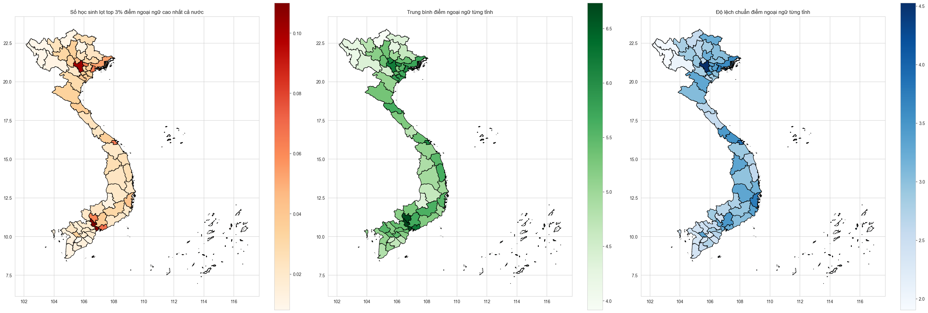
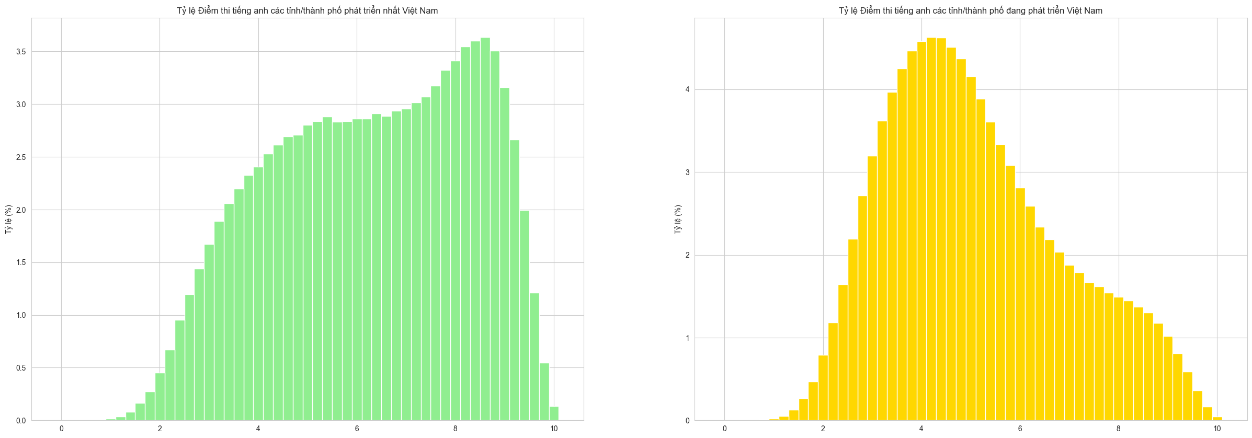
4.2: Các tỉnh/thành phố phát triển học giỏi tiếng Anh hơn các tỉnh còn lại
Top 3%
Hà Nội và TP.HCM dẫn đầu.
Các tỉnh lớn khác như Hải Phòng, Đà Nẵng, Bình Dương cũng có số lượng đáng kể.
Mean
Hà Nội và TP.HCM có điểm trung bình cao nhất, từ 6.0 - 6.5, vượt xa các tỉnh miền núi phía Bắc và Tây Nguyên, thường chỉ đạt từ 4.0 - 5.0.
STD
Các tỉnh phát triển như Quảng Ninh, TP.HCM, Bình Dương có độ lệch chuẩn thấp hơn.
Các tỉnh miền núi và Tây Nguyên hầu như không có đại diện.
Miền núi và Tây Nguyên có độ lệch chuẩn cao.
Phân phối điểm
Biểu đồ phân phối điểm tiếng Anh tại các tỉnh/thành phố phát triển (Hà Nội, TP.HCM) cho thấy số lượng lớn học sinh đạt điểm khá giỏi (6 - 10 điểm).
Kết luận
Các tỉnh/thành phố phát triển đã nhờ có điều kiện giáo dục và sự đầu tư lớn vào môn tiếng Anh, đã đạt kết quả cao hơn rõ rệt so với các tỉnh đang phát triển và chưa phát triển.
Ngược lại, ở các tỉnh đang phát triển, phân phối điểm tập trung nhiều hơn ở mức thấp (dưới 5 điểm).

Slide 23
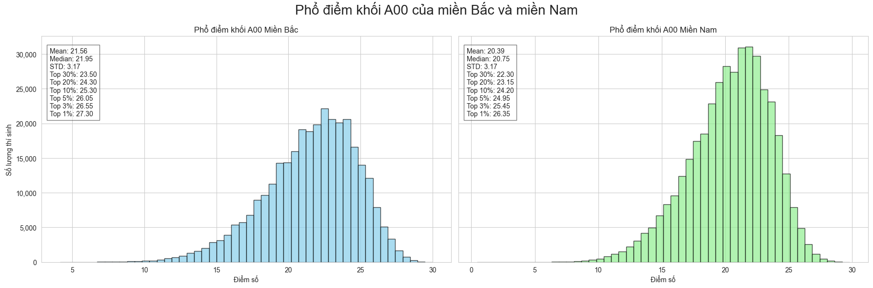
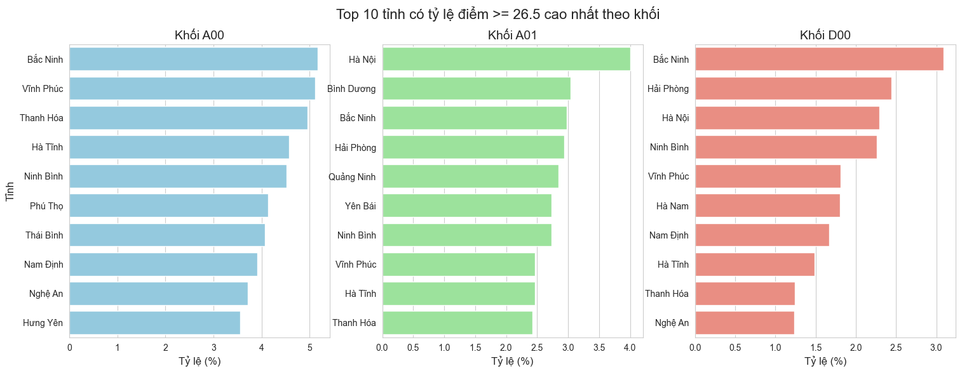
4.3: Miền Bắc có điểm khối A00 cao hơn miền Nam
Miền Bắc có điểm trung bình, trung vị cao hơn miền Nam
Top 10 tỉnh có tỉ lệ điểm khối A00 trên 26.5 cao nhất cả nước thì có đến 7 tỉnh thi thuộc khu vực miền Bắc và không có tỉnh nào thuộc khu vực miền Nam.
Biểu đồ cho thấy miền Bắc có độ tập trung điểm ở mức cao hơn (khoảng từ 20 đến 27), trong khi miền Nam có phân phối rộng hơn ở cả điểm thấp và cao, nhưng tập trung nhiều hơn ở khoảng 18-24.
Kết luận
Miền Bắc vượt trội hơn miền Nam về điểm thi khối A00, có thể do nhiều nguyên nhân như:
Vị trí địa lí: Các tỉnh miền Bắc có vị trí địa lí khá thuận lợi, đặc biệt như Hà Nội, Bắc Ninh, Vĩnh Phúc là các trung tâm giáo dục và kinh tế lớn.
Truyền thống học tập: Miền Bắc có truyền thống lâu đời về học vấn, với nhiều trường chuyên và học sinh có định hướng học tập tốt.
Điều kiện kinh tế: Một số tỉnh miền Bắc có điều kiện kinh tế phát triển hơn, giúp gia đình có thể đầu tư vào việc học hành của con cái.

Slide 24
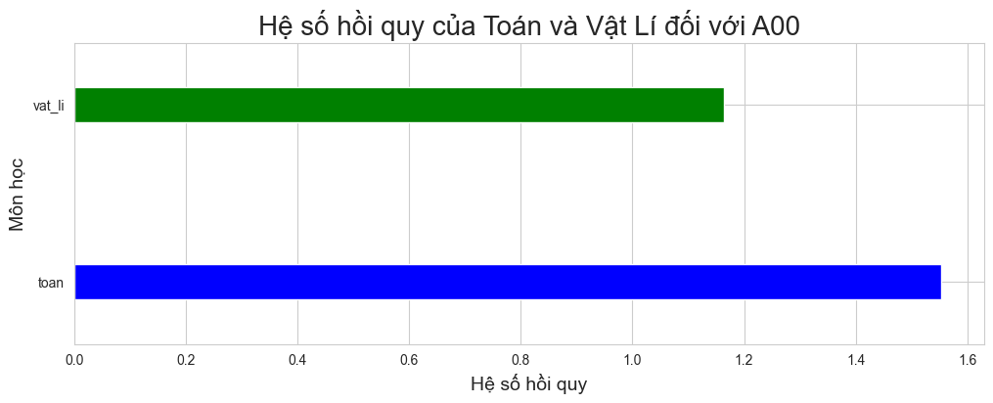
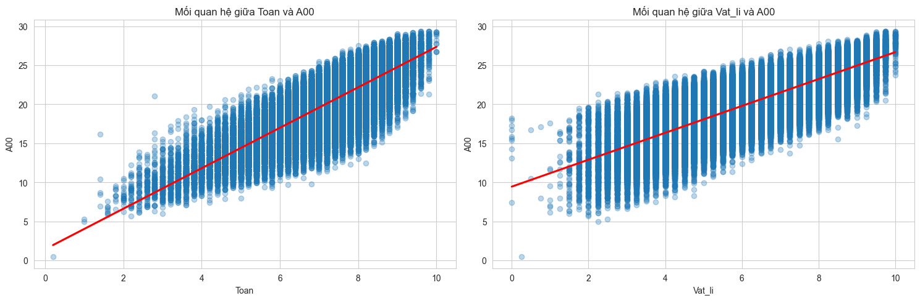
4.4: Điểm khối A00 tốt là do điểm Toán ảnh hưởng nhiều hơn là điểm Lý (Sử dụng mô hình hồi quy đa biến)
4.4.1: Giới thiệu qua về mô hình hồi quy đa biến đã sử dụng
Mô hình hồi quy đa biến là một phương pháp thống kê được sử dụng để xác định mối quan hệ giữa một biến phụ thuộc và nhiều biến độc lập. Trong trường hợp này, biến phụ thuộc là điểm tổng của khối A00, còn các biến độc lập là điểm Toán, điểm Lý.
Hệ số hồi quy của từng biến độc lập sẽ cho thấy mức độ tác động của biến đó đến biến phụ thuộc. Nếu hệ số hồi quy của điểm Toán lớn hơn hệ số của điểm Lý, điều này chứng tỏ rằng điểm Toán có tác động lớn hơn đến điểm tổng của khối A00, từ đó chứng minh giả thuyết đặt ra.
Hai biểu đồ mối quan hệ giữa điểm Toán, Lý và điểm A00 thể hiện mức độ phân tán của điểm Toán và điểm Lý xung quanh đường hồi quy màu đỏ
Nếu độ phân tán thấp tức là các điểm tập trung gần lại đường hồi quy thì chứng tỏ mối quan hệ giữa môn đó và khối A00 mạnh hơn.
Ngược lại, nếu các điểm dữ liệu phân tán nhiều, điều này chứng tỏ mối quan hệ yếu hơn.
→ Mức độ phân tán này là một thước đo trực quan để đánh giá mức độ tương quan giữa từng môn học và điểm tổng khối A00, từ đó xác định mức độ ảnh hưởng của từng môn đến kết quả tổng.

Slide 25
4.4: Điểm khối A00 tốt là do điểm Toán ảnh hưởng nhiều hơn là điểm Lý (Sử dụng mô hình hồi quy đa biến)
4.4.2: Phân tích biểu đồ
Biểu đồ Toán và A00
Phân bố điểm xung quanh đường hồi quy của Toán khá chặt chẽ, chứng tỏ mối quan hệ giữa Toán và A00 là rõ ràng và ổn định.
Biểu đồ Vật lý và A00
Phân bố điểm xung quanh đường hồi quy của Vật lý có vẻ phân tán hơn so với điểm toán, thể hiện rằng mối quan hệ giữa Vật lý và A00 yếu hơn một chút.
Khi điểm khối A00 cao từ 24 điểm trở lên
Khi điểm A00 cao (ví dụ, từ 24 trở lên), các học sinh thường có điểm cao đồng đều ở cả ba môn, trung bình mỗi môn 8 điểm.
Đường hồi quy có độ dốc lớn hơn, cho thấy điểm Toán có tác động mạnh hơn đến sự biến động của điểm A00.
Độ dốc của đường hồi quy nhỏ hơn so với Toán, củng cố rằng điểm Lý có tác động nhỏ hơn đến điểm A00 so với Toán.
Tuy nhiên:
Từ hệ số hồi quy, điểm Toán đóng góp nhiều hơn. Nghĩa là, để đạt được điểm A00 cao, điểm Toán phải được đẩy cao hơn so với Vật lý.
Biểu đồ mối quan hệ cho thấy điểm Toán có mối quan hệ mạnh hơn với điểm A00, nghĩa là học sinh có điểm Toán cao sẽ có khả năng kéo A00 lên đáng kể, bất kể điểm Lý như thế nào.
Kết luận
Giả thuyết trên là hoàn toàn hợp lý và đã được chứng minh bởi dữ liệu qua mồ hình hồi quy và trực quan hóa dữ liệu. Bởi vì hệ số hồi quy lớn hơn và mối quan hệ tuyến tính chặt chẽ hơn của Toán với A00 chứng minh rằng điểm Toán có ảnh hưởng lớn hơn môn Lý trong việc đạt được điểm khối A00 cao.
Nhưng không thể vì thế mà chỉ chú trọng 1 mình môn Toán mà không chú trọng các môn còn lại. Học sinh cần cân bằng cả 3 môn để đạt được điểm cao (≥ 27) một cách chắc chắn, phục vụ xét tuyển đại học.
Hệ số hồi quy của Toán cao hơn Vật lí:
Điều này cho thấy, khi điểm của cả hai môn tăng lên cùng một mức, điểm Toán sẽ đóng góp nhiều hơn vào sự gia tăng của điểm A00 so với điểm Lí.
Cụ thể:
Mỗi 1 điểm tăng trong Toán làm tăng A00 lên ≈ 1.6 điểm.
Trong khi đó, mỗi 1 điểm tăng trong Lí chỉ làm tăng A00 lên ≈ 1.2 điểm.
Kết luận: Khi A00 đạt mức cao, sự đóng góp từ điểm Toán sẽ lớn hơn điểm Lí.

Slide 26
05
Kết luận chung

Slide 27
Xu hướng điểm thi và biến động số lượng thí sinh
Gia tăng số lượng thí sinh (cả chính thức và tự do).
Có sự khác biệt lớn giữa các khu vực.
Phân tích kết quả các môn thi
Điểm trung bình của hầu hết các môn có xu hướng tăng nhẹ qua các năm, trừ môn Ngoại ngữ.
Các môn như Toán và Ngoại ngữ có sự phân hóa rõ rệt.
Phân tích kết quả các khối thi
Khối có liên quan đến Ngoại ngữ có mức điểm trung bình thấp hơn so với các khối tự nhiên.
Điểm TB giữa các khu vực cũng có sự khác biệt đáng kể.
Các giả thuyết và kết quả phân tích
Khẳng định sự ảnh hưởng của điều kiện kinh tế và chất lượng giáo dục đến kết quả thi của học sinh.
Điểm thi môn Toán và Lí có sự tương quan khá cao.
Các khu vực học tốt và học chưa tốt
Đồng bằng sông Hồng và Đông Nam Bộ, Bắc Trung Bộ là những khu vực có kết quả học tập nổi bật.
Tây Nguyên và các tỉnh miền núi phía Bắc như Hà Giang, Lai Châu, Điện Biên có kết quả học tập thấp hơn.
Khuyến nghị cải thiện chất lượng giáo dục
Cải thiện kinh tế, tăng cường hỗ trợ khu vực có kết quả thi thấp.
Nâng cao chất lượng giảng dạy môn Ngoại ngữ và các môn tự nhiên như Toán và Lí.

Slide 28
Thanks
Got any questions? (please no)
Random info: The total amount of rows we analyzed is 3,074,623

Slide 29
Note: Hạn chế sửa slide số 25 vì rất, rất lag Tổng thời gian làm slide: ~10h

